Slide 1
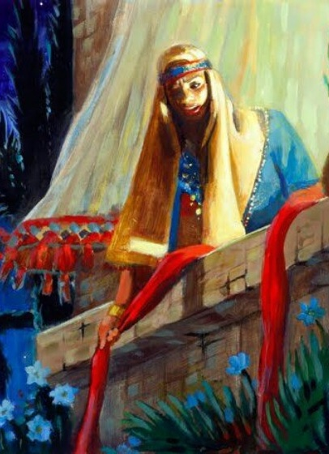
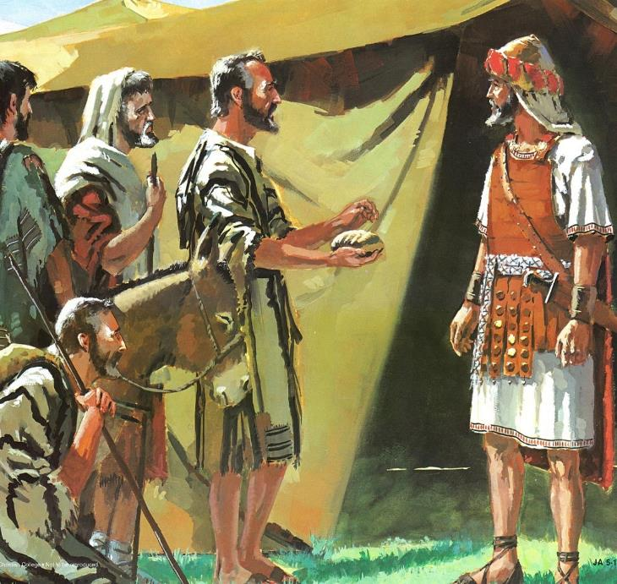
حين تفاجئك النعمة
الدرس 2 ليوم 11 أكتوبر 2025

Slide 2

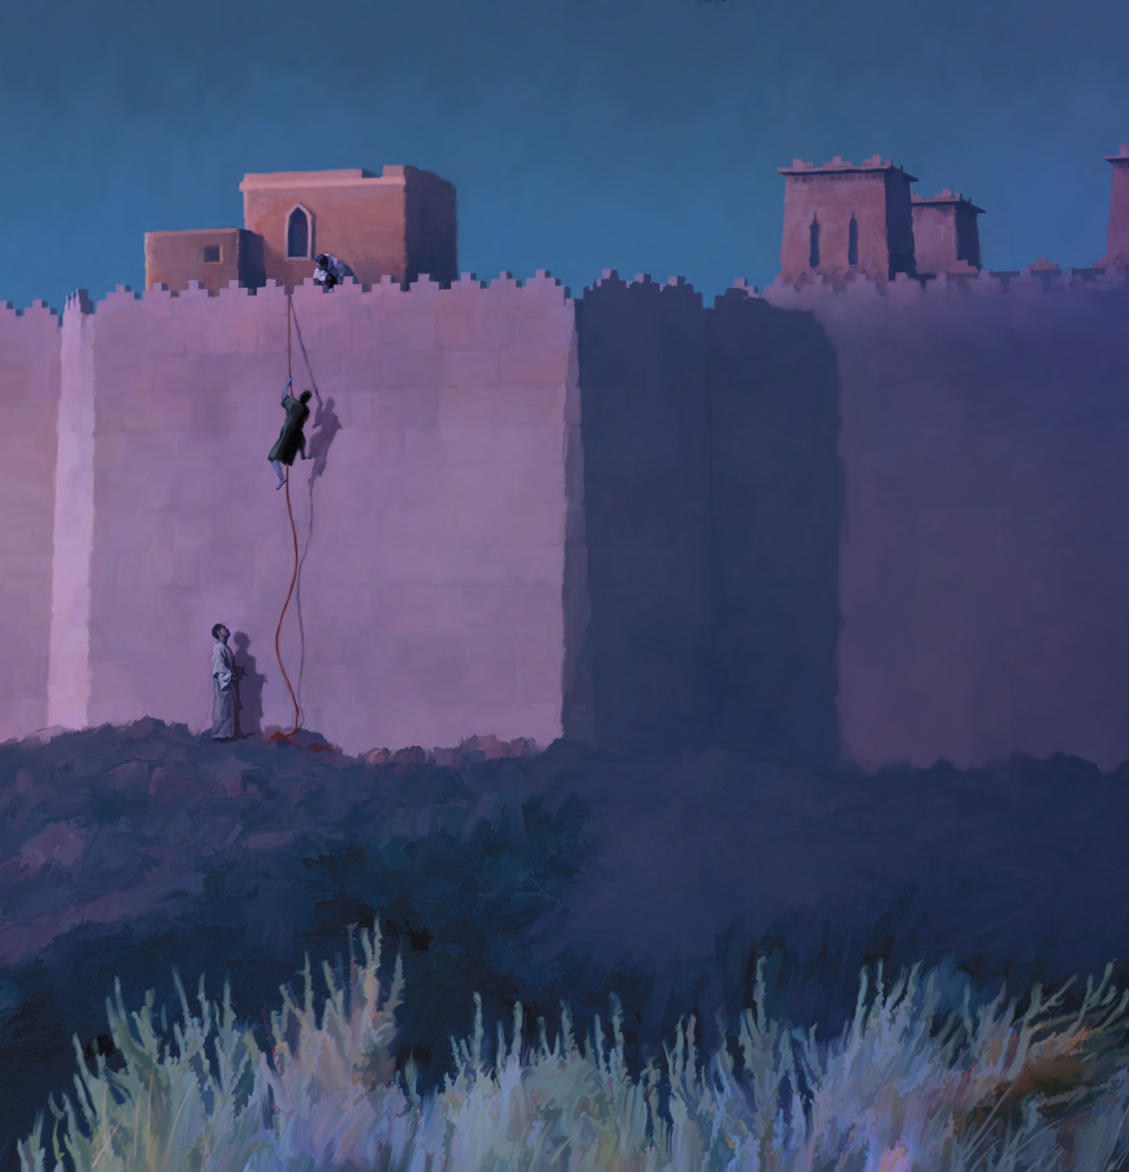
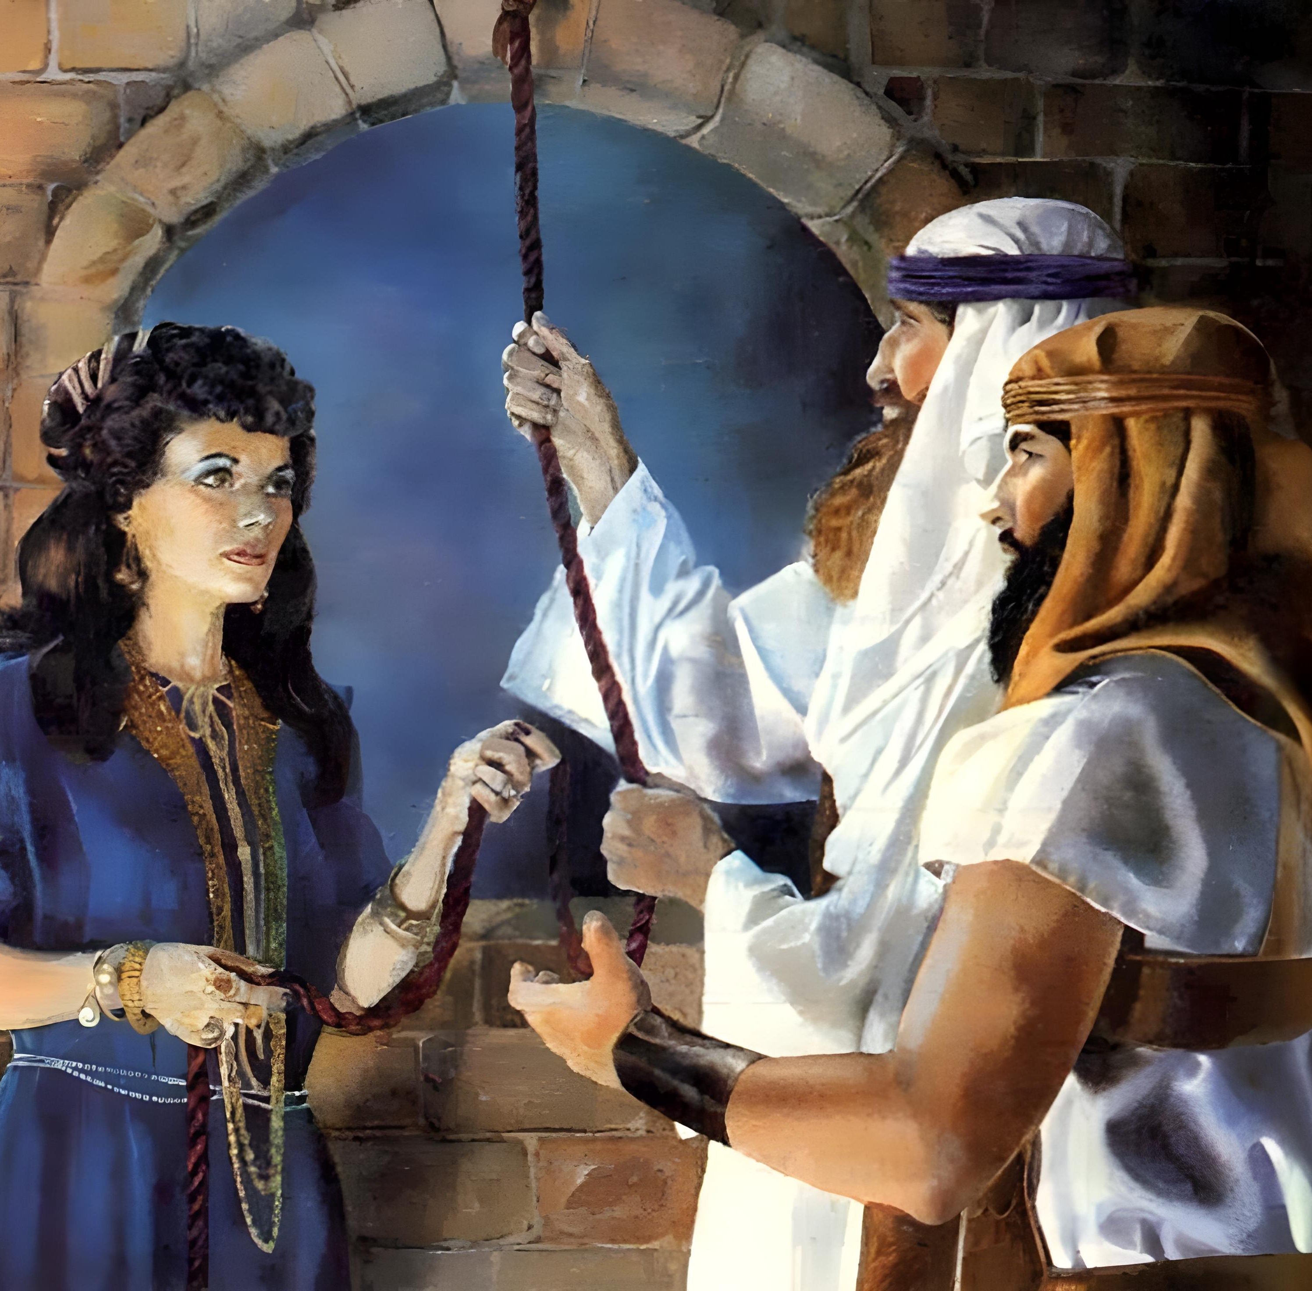
“بالإيمانِ راحابُ الزّانيَةُ لم تهلِكْ مع العُصاةِ، إذ قَبِلَتِ الجاسوسينِ بسَلامٍ”
(عبرانيين 11: 31)

Slide 3

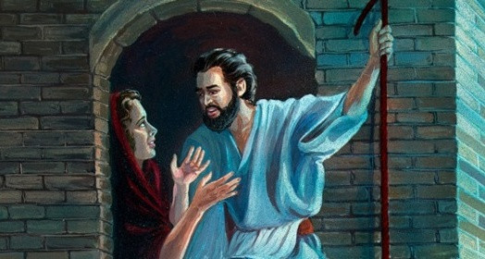
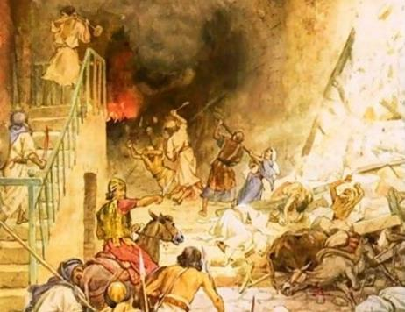



لقد تجاوز الكنعانيون حدود النعمة. لهذا السبب ، كانت الوصية لإسرائيل: ادخلوا ، اقتلوا جميعهم ، واستولوا على ممتلكاتهم.
ومع ذلك ، لا يزال هناك أشخاص في كنعان لم يعبروا تلك الحدود. كل من كان على استعداد لقبول النعمة التي أراد الله أن يمنحها لهم قد خلصوا من الدمار.
نعمة لشعب إسرائيل (يشوع 2: 1، 22-24):
  فرصة ثانية
نعمة لراحاب (يشوع 2: 2-21):
  إيمان بذرة الخردل
  امتد العهد إلى راحاب
نعمة الجبعونيين (يشوع 9:(
  السفراء المخادعون
  البركة واللعنة

Slide 4
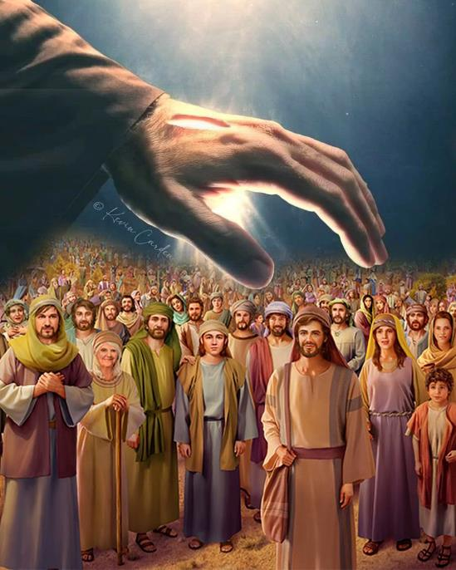
نعمة لشعب إسرائيل
(يشوع 2: 1 ، 23-24)

Slide 5


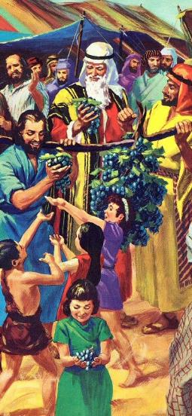
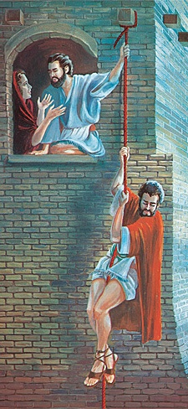
فرصة ثانية
»فأرسَلَ يَشوعُ بنُ نونٍ مِنْ شِطّيمَ رَجُلَينِ جاسوسينِ سِرًّا، قائلًا: «اذهَبا انظُرا الأرضَ وأريحا ».
)يَشُوع(1,2
عندما أرسل موسى جواسيس لتفقد كنعان ، رفض الناس الدخول. بعد أربعين عاما ، تم إرسال جواسيس جدد ، بنتائج مختلفة.
يتم إرسال الجواسيس
علنا (12 جاسوسا)
سرا (2 جواسيس)
أداء الجواسيس
40 يوما للتفتيش
3 أيام في الاختباء
تقرير الجواسيس
هم يُحبطون الشعب
يشجعون يشوع
على الرغم من أن الجيل الجديد قد فشل فشلا ذريعا في مواجهة تجربة بلعام ، إلا أن الله أعطاهم فرصة ثانية (عدد 25: 1-3 ، 31: 16 ؛ يشوع 2: 1).
هذه المرة لم تكن هناك باقات من العنب ولا ثمار الأرض. فقط قصة إيمان (قصة راحاب) ، التي شجعت إسرائيل على امتلاك أرض الميعاد.

Slide 6
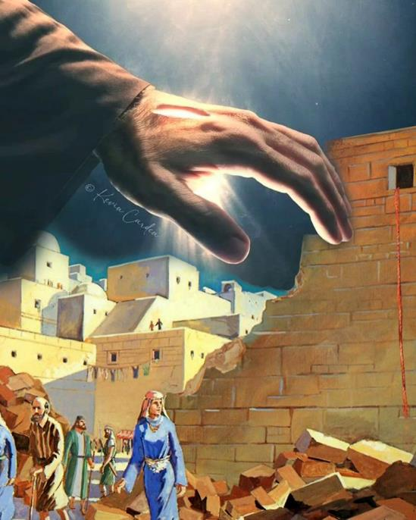
نعمة لرحاب
(يشوع 2: 2-21)

Slide 7

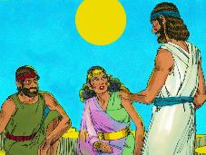
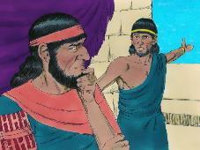
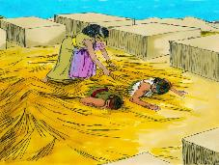
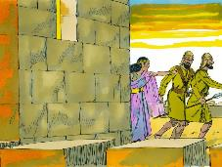
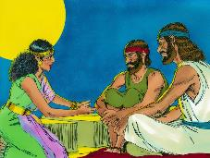
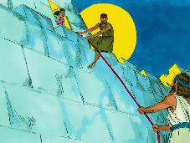
إيمان بذور الخردل
“'بالإيمانِ راحابُ الزّانيَةُ لم تهلِكْ مع العُصاةِ، إذ قَبِلَتِ الجاسوسينِ بسَلامٍ . '
(عبرانيين 11: 31)
على ماذا كان إيمان راحاب قائما (يشوع 2: 9-11)؟
لاحظ أن راحاب تتحدث عن أحداث يعرفها الجميع، مثل عبور البحر الأحمر. ولكن بينما كان الآخرون يخافون إله العبرانيين ، اختارت أن تلجأ تحت جناحيه (يشوع 2: 12-13).
لماذا ، إذا كانت تؤمن بالله ، استخدمت كذبة لمساعدة الجواسيس؟
إيمانها الوليد لا يعني فهما كاملا لإرادة الله. لقد تصرفت بأفضل ما في وسعها لمساعدة الجواسيس وإنقاذ حياتها وحياة عائلتها. ستأتي المعرفة لاحقا.
يثني عليها الكتاب المقدس على القرار الذي اتخذته. لفهمها لطريقة الله في التصرف. وللطريقة التي دعمت بها كلماتها بأفعال ملموسة (يعقوب 2: 25).
راحاب هو مثال على ما كان سيحدث لأي من سكان أريحا استسلم لله.

Slide 8

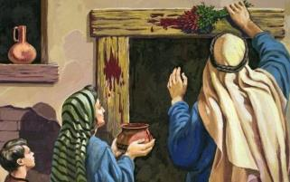
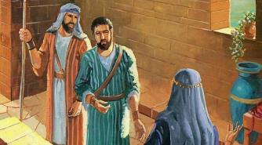
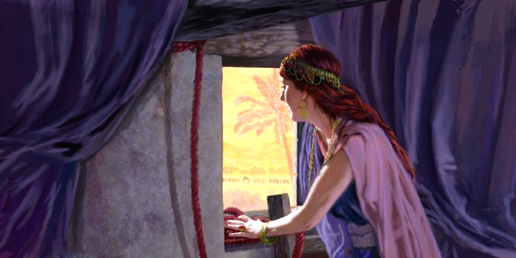
امتد العهد إلى رحاب
إسرائيل في عيد الفصح
كان عليهم أن يدهن عتبه بالدم
(خروج 12: 7)
إذا غادروا المنزل ، ماتوا
(خروج 12: 13)
رحاب في أريحا
كان عليها أن تضع حبلا أحمر في نافذتها (يشوع 2: 18)
إذا غادرت المنزل ، ماتت
(يشوع 2: 19)
"إذا خرج أي منهم من منزلك إلى الشارع ، فسيكون دمائهم على رؤوسهم. لن نكون مسؤولين. أما الذين هم معك في البيت ، فسيكون دمائهم على رؤوسنا إذا وضعت يد عليهم" (يشوع 2: 19)
كان منطق راحاب لا جدال فيه: لقد تصرفت بلطف وأنقذتكما. الآن تصرف بلطف وخلصني وعائلتي (يشوع 2: 12-13).
على الرغم من أنها لم تكن على علم بذلك ، إلا أن يتطلب من الإسرائيليين أن يتصرف مع راحاب كما تصرف الله نفسه تجاه إسرائيل ، أي بلطف (تثنية 7: 12).
طلب الجواسيس من راحاب أن تستوفي نفس الشروط التي استوفوا بها للهروب من الموت في مصر. وبهذه الطريقة ، تم تضمينها في عهد الله مع إسرائيل.

Slide 9
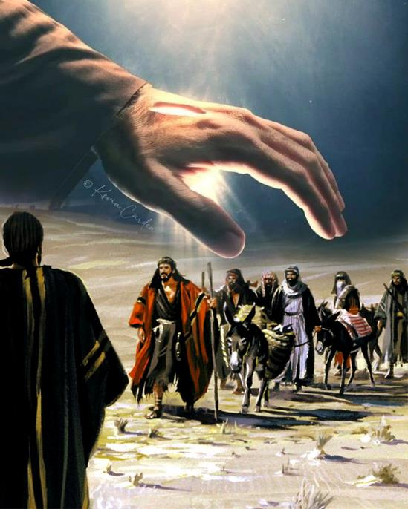
نعمة الجبعونيين
(يشوع 9)

Slide 10


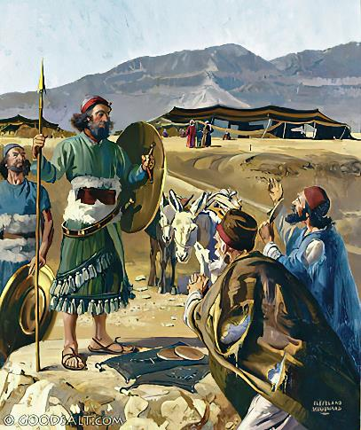
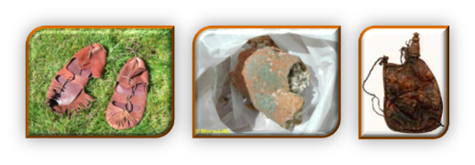
السفراء المخادعون
“'وساروا إلَى يَشوعَ إلَى المَحَلَّةِ في الجِلجالِ ، وقالوا لهُ ولِرِجالِ إسرائيلَ: «مِنْ أرضٍ بَعيدَةٍ جِئنا. والآنَ اقطَعوا لنا عَهدًا ». '
(يشوع 9: 6)
لاحظ أوجه التشابه والاختلاف بين راحاب والجبعونيين:
الجبعيون
جلسة الاستماع (9: 3)
كذبة (4:9)
أن ينجو (24:9)
الخلاص (26:9)
العبودية (27:9)
رحاب
جلسة الاستماع (10:2)
كذب (2: 4-5)
أن ينجو (13:2)
الخلاص (23:2)
الجنسية الكاملة (25:6)
عناصر الإيمان
أسس
يعني
هدف
نتائج فورية
نتائج طويلة الأجل
كذبت رحاب بشكل عفوي لتحرير الجواسيس. ومع ذلك ، كذب الجبعونيون عمدا ، عازمين على الخداع ، باستخدام الماكرة (انظر تكوين 3: 1 أ). علاوة على ذلك ، فشل قادة إسرائيل بعدم استشارة الله (يشوع 9: 14).
هذا وضعهم في مأزق: هلاك الجبعونيين ، أو احترم القسم (يشوع 9: 18).

Slide 11

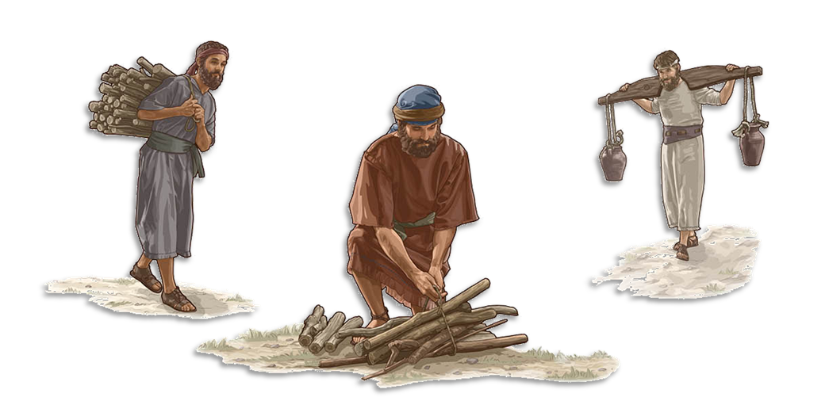
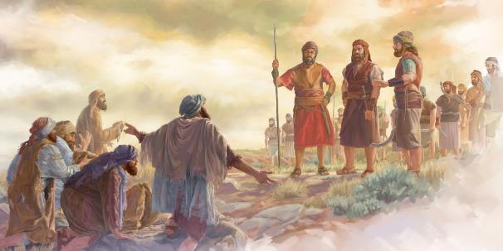
البركة واللعنة
“'فالآنَ مَلعونونَ أنتُمْ . فلا يَنقَطِعُ مِنكُمُ العَبيدُ ومُحتَطِبو الحَطَبِ ومُستَقو الماءِ لبَيتِ إلهي ». '(يشوع 9: 23)”
إن إنقاذ حياة الجبعونيين كان سيعصي أمرا مباشرا من الله (تثنية 7: 1-2). كان كسر القسم مثل القسم الذي أقسم عليهم يعتبر أيضا خطيئة (يشوع 9: 19؛ مز 15: 4 ب). كيف تم حل المعضلة؟
لقد نجت حياتهم، لكنهم وضعوا تحت اللعنة (يشوع 9: 20-23). كانت اللعنة أن تكون خدما من جيل إلى جيل. هذا وضعهم على علاقة وثيقة مع شعب الله، الذي لم ينفصلوا عنه أبدا (نحميا 7: 6، 25).
علاوة على ذلك ، فإن كونهم ناقلين للمياه وحطابين لبيت الله يضعهم على اتصال دائم مع الله. بنعمة الله ، أصبحت اللعنة نعمة. "لا أسعد بموت الأشرار ، بل أن يرجعوا عن طرقهم ويعيشوا" (حزق 33: 11).

Slide 12

"كان على بنو إسرائيل أن يحتلوا كل الأرض التي عينها الله لهم. تلك الأمم التي رفضت عبادة وخدمة الله الحقيقي كانت تجريدها. لكن قصد الله كان من خلال إعلان شخصيته من خلال إسرائيل أن ينجذب الناس إليه. إلى العالم كله كان من المقرر أن تعطى دعوة الإنجيل. […] كل من ، مثل راحاب الكنعانية ، وراعوت الموآبية ، تحولتا من عبادة الأصنام إلى عبادة الله الحقيقي ، أن يتحدوا مع شعبه المختار.
EGW (Christ’s Object Lessons, p. 290)

